Slide 1

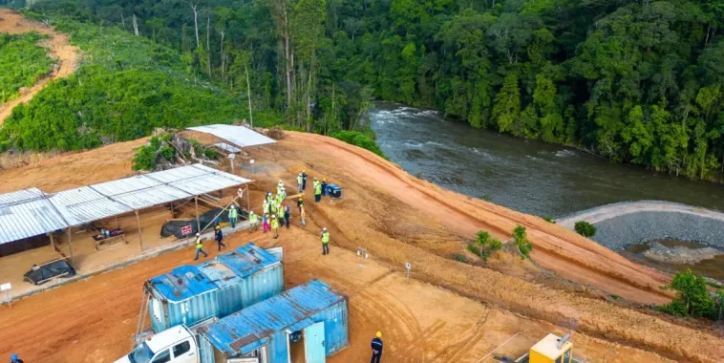
09/11/2023
SYNTHÈSE HEBDOMADAIRE DE L’ACTUALITÉ ÉCONOMIQUE DE LA CEMAC ET DE L’UEMOA
Synthèse de l’actualité économique de la CEMAC
CAMEROUN
BANANES | Hausse de 10,0% des exportations à fin octobre 2023
Les exportations de bananes au Cameroun, d’après les chiffres de l’Association Bananière du Cameroun (ASSOBACAM) se sont établies à 19.721 T à fin octobre 2023 contre 17.930 T à la même période l’année précédente, soit une progression de 10,0% en glissement annuel. Cette embellie résulte principalement d’une hausse de 58,0% à 2.586 T des exportations de l’agro-industriel public Cameroon Development Corporation (CDC).
GABON
ASONHA ENERGIE | Appui financier de 81,0 MMFCFA des bailleurs de fonds
La société de projet Asonha Énergie, en charge de la construction du barrage hydroélectrique de Kinguélé Aval (35 MW), a obtenu un appui financier de 81,0 MMFCFA d’un consortium de bailleurs de fonds composé de la Société Financière Internationale (SFI), la Banque Africaine de Développement (BAD), la Development Bank of Southern Africa (DBSA) et Emerging Africa Infrastructure Fund (EAIF). Ces fonds, correspondant à la première tranche du financement non-souverain mis sur pied pour la circonstance, permettront de poursuivre les travaux déjà en cours.

Slide 2
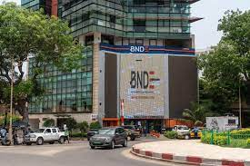
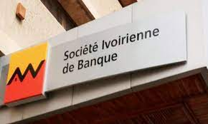
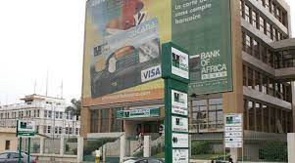
Synthèse de l’actualité économique de l’UEMOA
SÉNÉGAL
FINANCEMENT | Appui financier de 9,0 MMFCFA de la BNDE
La Banque Nationale pour le Développement Économique (BNDE) au terme de la signature d’un accord de partenariat a octroyé un financement de 9,0 MMFCFA à Dakar Diamniadio Sports City pour la construction d’un complexe de dernière génération. Dans les détails, ledit complexe devrait abriter des infrastructures hôtelières et touristiques, notamment un hôtel d’affaires 4 étoiles de 176 chambres déjà agréé et un second hôtel 3 étoiles de 45 chambres, ainsi que des restaurants de tourisme ouverts à la clientèle extérieure, des plateformes de cours de tennis, une piste d’athlétisme, une piscine olympique, une salle de fitness haut de gamme …
COTE D’IVOIRE
CÔTE D’IVOIRE | SIB | Hausse de 16,4% du résultat net à fin septembre 2023
Le résultat net de la Société Ivoirienne de Banque (SIB), filiale du groupe Attijariwafa Bank, s’est établi à 36,2 MMFCFA à fin septembre 2023 contre 31,2 MMFCFA à fin septembre 2022, soit une hausse de 16,2% en glissement annuel. Cette performance est corrélée à une hausse de 17,5% à 73,3 MMFCFA du Produit Net Bancaire (PNB) au cours de la période sous revue.
BÉNIN
BÉNIN | BOA | Hausse de 20,4% du résultat net au S1 2023
Le chiffre d’affaires de Bank Of Africa (BOA) Bénin a réalisé un bénéfice de 12,5 MMFCFA au S1 2023 contre 10,4 MMFCFA à la même période l’année précédente, soit une hausse de 20,4% en glissement annuel. Cette performance de la banque est imputable aux croissances substantielles de 23,2% et 25,9% respectivement des commissions et des produits d’intérêt induites par une gestion efficace des coûts.

